Slide 1
ชื่องานวิจัย Rotational dynamics with Tracker
ผู้วิจัย T Eadkhong, R Rajsadorn, P Jannual and S Danworaphong
ผู้นำเสนอ นางสาว พัชราภรณ์ เจริญผล
รหัสนักศึกษา 56141267
หมู่เรียน ฟส.ด56.ค5.1

Slide 2
Outline
วัตถุประสงค์
บทนำ
ทฤษฎี
วิธีการดำเนินงานวิจัย
การวิเคราะห์ผล และผลของงานวิจัย
สรุป
อ้างอิง

Slide 3
วัตถุประสงค์
เพื่อศึกษาการเคลื่อนที่แบบหมุนของแผ่นกลมด้วยกล้องวีดีโอความเร็วสูงและโปรแกรมวิเคราะห์วีดีโอ
เพื่อหาค่าสัมประสิทธิ์แรงเสียดทานเชิงเส้นของหมุน (b)
เพื่อหาความสัมพันธ์ระหว่าง แรง และ ความเร่งเชิงมุม ของการเคลื่อนที่แบบหมุน และการอนุรักษ์พลังงาน

Slide 4
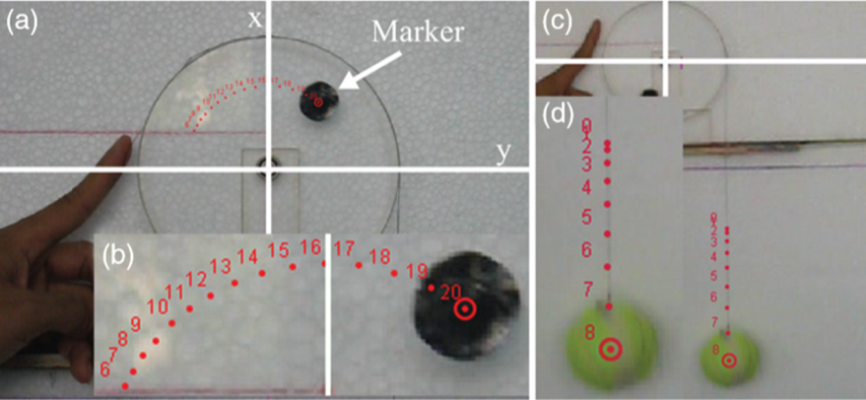
บทนำ

Slide 5
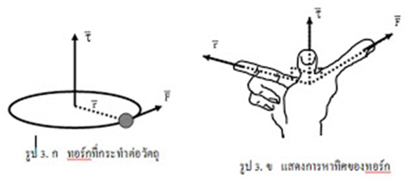
ทฤษฎี
ค่าสัมประสิทธิ์เชิงเส้นของแรงเสียดทาน
ความสัมพันธ์ระหว่างความเร่งเนื่องจากแรงเสียดทานในการหมุน ($τ_{f}$) และความเร็วเชิงมุม (ω) สามารถแสดงเป็น
$$τ_{f}=bω$$
โดยที่ $b$ คือเส้นประสิทธิภาพ ของแรงเสียดทานในการหมุน
ดังนั้นเราจึงมีสมการเชิงอนุพันธ์ที่สามารถได้อย่างง่ายดายได้รับการแก้ไขเพื่อให้การแก้ปัญหาต่อไปนี้
$$ω=ω_{0 }exp⁡(−\frac{b}{I}t)$$

Slide 6
ทฤษฎี
แรงบิดและอัตราเร่งเชิงมุม โดยใช้ความสัมพันธ์ระหว่างแรงบิดตรงสุทธิ ( τ ) และความเร่งเชิงมุม ( α )
$$τ=Iα$$
tส่วนใหญ่นำมาใช้กับระบบ ด้วยมีความตึงเชือก T ซึ่งเขียนได้ในแง่ของการแขวนมวล (m) และความเร่งเชิงมุม (α)
$$t=m(g−rα)$$
G หมายถึงการเร่งความเร็วแรงโน้มถ่วงคือ 9 8ms - 2 และ r คือรัศมีของแผ่นดิสก์ ดังนั้น$τ_{t}$ สามารถคำนวณได้จาก
$$τ_{t}=rT$$

Slide 7
ทฤษฎี
การอนุรักษ์พลังงาน ใช้ทฤษฎีงาน-พลังงานเพื่อประเมินค่าของ I เนื่องจากพลังงานเป็นอย่างดีระหว่างหลักสูตรของการหมุน การอนุรักษ์พลังงาน อ้างถึง รูปภาพ2 (a), สามารถแสดงเป็น
$${∆E}_{P}+{∆E}_{K}^{tr}+{∆E}_{k}^{r}+{∆w}_{f}=0$$
$$mg∆y+\frac{1}{2}\left(m+\frac{1}{r^{2}}\right){∆v}^{2}+{∆w}_{f}=0$$

Slide 8
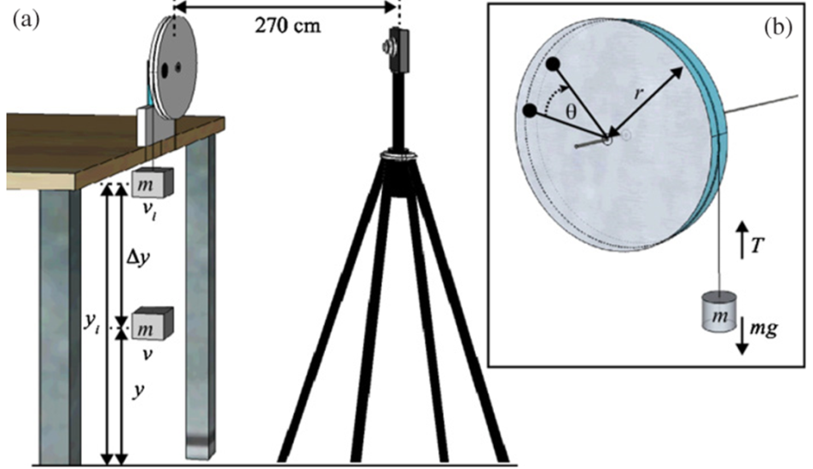
วิธีการดำเนินการวิจัย
รูปภาพที่ 1 (a) ขนาดของส่วนต่างๆ
(b) ล้อและเพลลาที่ใช้ในการทดลองนี้
รูปภาพที่ 2 (a) การตั้งอุปกรณ์การทดลอง (b) แผนภาพ การคำนวณความเร่ง

Slide 9
วิธีการดำเนินการวิจัย
รูปภาพที่ 3 (a) และ (b) (x,y) การทำจุดสังเกตและการเคลื่อนที่ของล้อและเพลา(c) และ (d) การสังเกตการเคลื่อนที่ของลูกเทนนิส

Slide 10
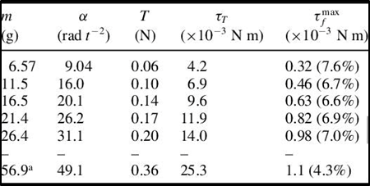
การวิเคราะห์ผลและผลการทดลอง
ตารางที่ 1 ผลการทดลอง สำหรับการทดสอบ ขึ้นอยู่กับกฎหมาย ของนิวตัน และ ทฤษฎีบท งาน พลังงาน
มวลของแผ่น รูปทรงกระบอก = 187.5 กรัม

Slide 11
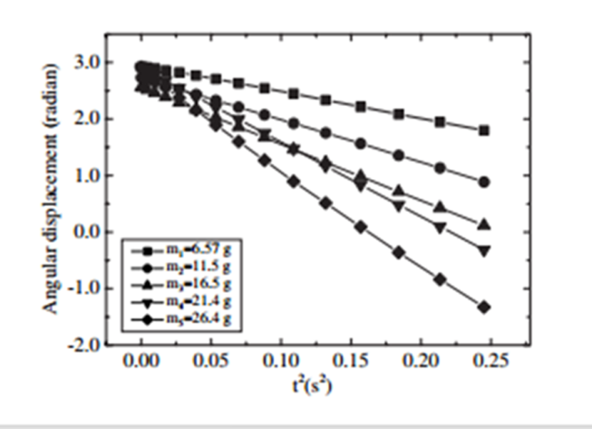
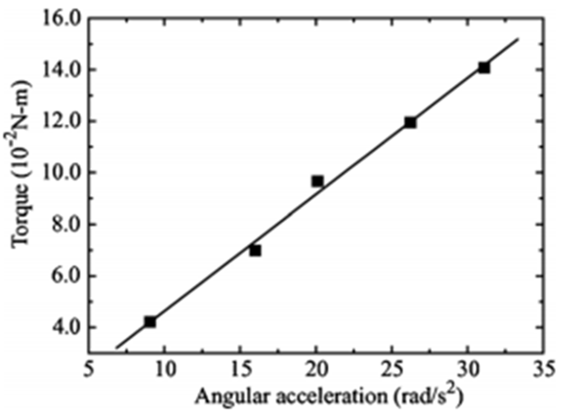
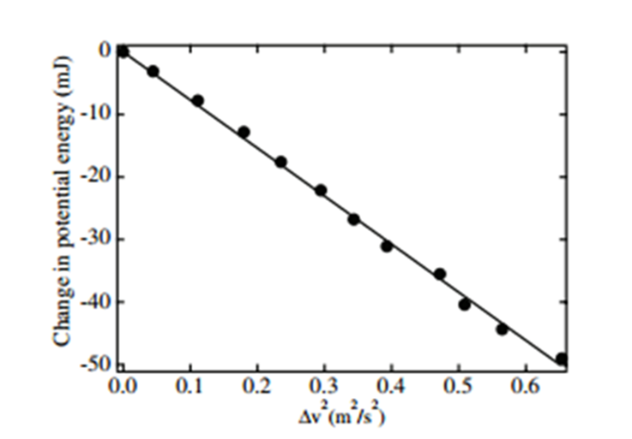
การวิเคราะห์ผลและผลการทดลอง
1
2
3
4

Slide 12
สรุป
I = 4.69 x 10⁻⁴ $±$ 0.27 x 10⁻⁴ kg/m² ประมาณ 3.3% เบี่ยงเบนจากค่าทางทฤษฎี
จากการวิเคราะห์ได้ค่าสัมประสิทธิ์แรงเสียดทานในการหมุน 6.5 x 10 ⁻⁵ kg /m²s⁻¹ เมื่อ I = 4.54 x 10⁻⁴ kg/m²
ค่าของ b จะถูกใช้ในการคำนวณความเร่งที่เกิดจากแรงเสียดทานในการหมุน ผลที่ได้จากการทดลองขึ้นอยู่กับกฎของนิวตันในตารางที่ 1

Slide 13
อ้างอิง
T Eadkhong, R Rajsadorn, P Jannual and S Danworaphong. (2012). Rotational dynamics with Tracker. EUROPEAN JOURNAL OF PHYSICS ,10.1088/0143-0807/33/3/615.

